Slide 1
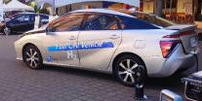
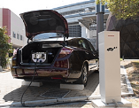
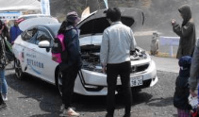
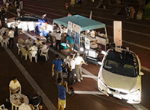

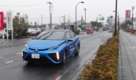
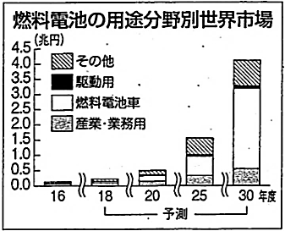












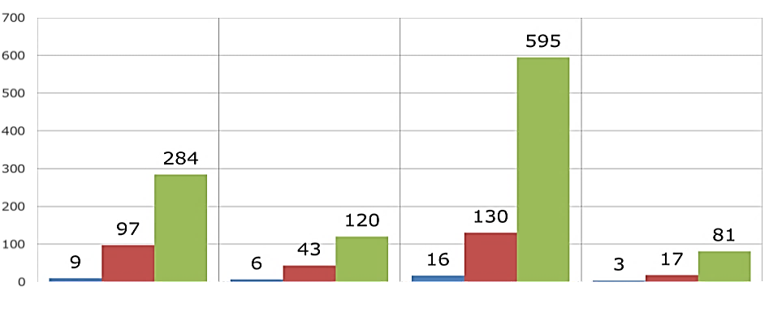


燃料電池自動車（FCV）普及促進事業
30年度要求額 798千円
（新規）
FCV導入の必要性
事業概要
水素はCO₂を排出せず、今後のエネルギーとして無限のポテンシャルを有す。
2014年末に市販が開始されたFCVは、水素エネルギー社会の象徴であり、都市圏で積極的な導入が進む中、大阪が副首都を目指すうえで、FCVを導入し、水素社会実現に向けた姿勢を示すことが必要。
メンテナンス付リース（５年）により、公用車としてFCV導入 （初年度は下半期からの導入）
公務やイベント等にてフルに活用！企業啓発及び購入意欲の高揚を図ることで、普及シナリオの
ファーストステップである、府内の経済関連団体や企業社用車での採用につなげる
府がFCVの普及をはじめとする「水素社会実現」に取組む意義
公道走行や企業・市町村等
訪問によるPR
<ステッカー貼付>
デモンストレーションによる
積極運用
<外部給電デモ>
環境イベント等での
利用・展示
<同乗試乗会等>
水素社会実現に向けて、『燃料電池自動車の普及を見据え、高度な技術を持つ企業が集積をする
大阪の強みを最大限発揮できるように、新たなビジネス創出を促していく』こととし（平成27年2月
府議会での府政運営方針説明）、取組みを進めてきた
〔大阪の成長戦略、２０２５日本万国博覧会基本構想案、副首都ビジョンにも記載有〕
100回
（通年ベース）
6回
（通年ベース）
12回
（通年ベース）
参入済み事業者の成長
新規参入の促進
FCVの普及は、水素ステーション整備
につながる
府内の水素ステーション構成機器等
製造事業者 は40社以上存在し、
これらの事業者の成長を期待
更なる
成長を促進
・水素関連市場が本格成長する前に参入し、
競争優位性を確保
・水素社会の象徴であるFCVについて、PRを
通じて多くの人に導入を訴えかけ、普及を
加速させることで、府内ものづくり企業の水素
関連産業への
参入を促進
（イメージ）
CO₂排出
しない
走行距離
が長い
関連産業の
裾野が広い
企業訪問時（庁内貸出含）
での活用
市町村、府内企業等と連携して
開催する避難訓練等
環境イベント等での利用、
展示導入の呼びかけ
＜FCVの優れた特徴＞
効果
効果
効果
大阪の現状とFCV普及のあり方
富士経済調べ
視覚的効果が高い
走行ルートや時間帯を選べ、
効果的な広報が可能
発電装置としての有用性を
体感することで、採用意欲を
向上
試乗によりFCVの性能を
体感し、採用意欲を向上
現状
大阪府は81台と普及が進んでいない （全国1,604台、内、東京都284台、愛知県595台）
FCVの優れた特徴がまだまだ理解されていない
要求額798千円の内容：リース料（半年分）、ステッカー作成費、任意保険料、燃料費、ETC代
FCVについては、企業・府民に充分に認知が進んでいない状況
事業者と連携した啓発イベントや説明会等を実施してきたが、普及活動に限界があったことから、今後、
普及を加速させるためには、視覚的効果が高く、かつ、持続的な活動ができるツールが必要
事業効果・目標
普及の
あり方
国が策定した戦略ロードマップの普及シナリオには、公的機関が採用し、その後民間企業で採用、
そして最終的に自家用車として普及していくことを想定したメッセージが示されている。
直接効果
開催後も
大阪が水素社会
実現をリード
府内登録台数 初年度から2ヵ年で最低10台＋α
公的機関の先行採用によるFCV普及効果
長期的効果
他都県におけるFCVの新規登録台数は、FCVを公用車として採用している地域は、
その数に比例して民間の登録台数が多い結果が出ている。
国際博覧会・IR誘致を好機と捉え、水素社会の実現を大阪が牽引
他府県の状況〔FCV登録台数（累計）の推移〕
水素社会の象徴であるFCVを
行政が率先導入し、その姿勢を
積極的に国内外に発信
国際博覧会・IRを誘致できれば
FCVによる水素利活用をはじめ、
クリーンエネルギーの最先端技術を
国内外に示し、世界の水素社会
実現の動きをリード
2025
（H37）
大阪万博等により
水素の普及が加速した場合に期待できる普及曲線
（出典：（一社）次世代自動車振興センターHP 及び都県庁ヒアリング結果）
＜増加要因の分析＞
行政がFCVを公用車として採用し、積極的にPRしていることが、企業の導入意欲を向上させ、導入が進んでいる。
↓
水素関連産業以外の企業も、FCV導入意欲が向上、普及台数の増加につながっている。
国際博覧会
公用車として効果的に利用することで、
普及効果を発揮
日本初・世界初を目指した
最先端の技術・ノウハウの結集
2018
（H30）
現状放置した場合の
水素の普及曲線
公用車
台数
（累計）
H26 | H27 | H28
１ | 11 | 23
H26 | H27 | H28
2 | 9 | 14
H26 | H27 | H28
7 | 10 | 18
H26 | H27 | H28
0 | 0 | 0
行政がFCV公用車を率先導入し、
早急にキャッチアップ
東京都
神奈川県
愛知県
大阪府
関空の水素プロジェクト等ともあいまって、世界
最先端の水素技術の結集が水素普及を押し上げ

